Slide 1
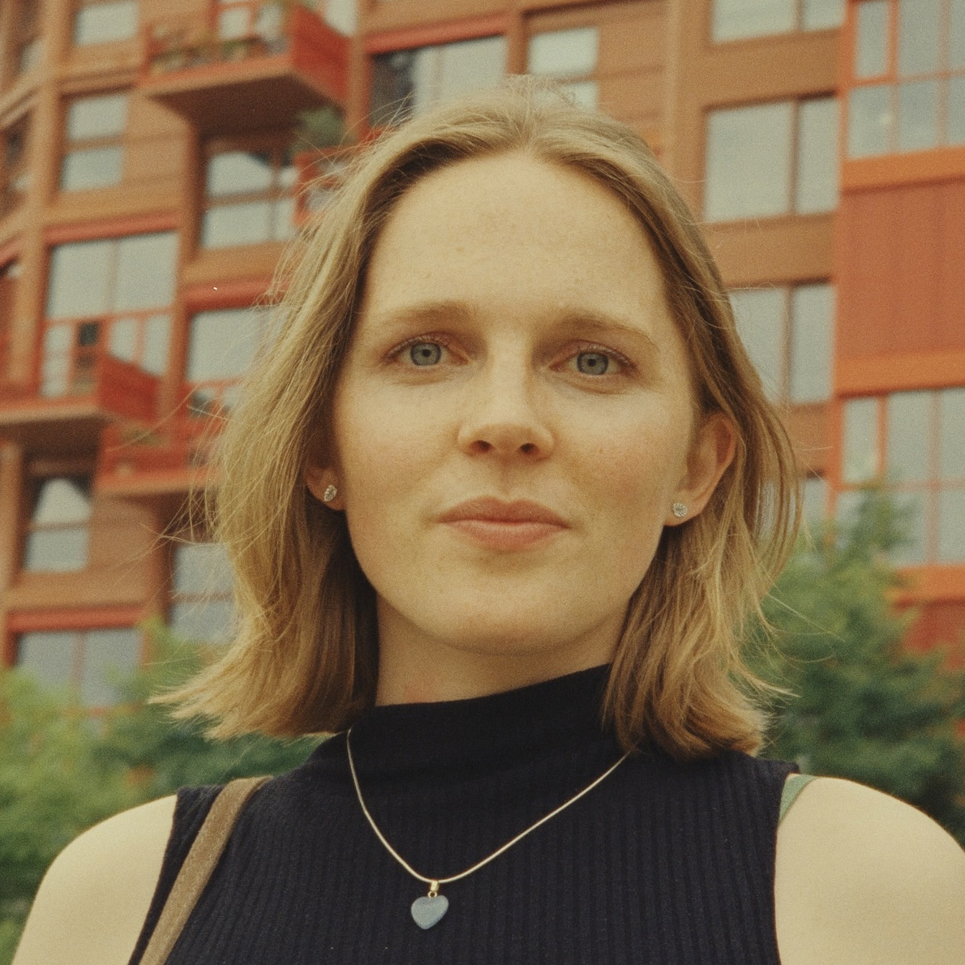
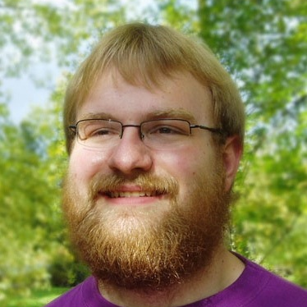
Von der PDF-Schleuder zum barrierearmen Moodle-Kurs
Emma Gauch Referat Chancengleichheit
und Familie, UzL
Pascal Jan Oberbeck Inklusionsbeauftragter AStA Mitglied Barrierefreiheit AG, UzL
Malte Schmitz Digitale Lehre und Bildungstechnologien Dozierenden-Service-Center, UzL

Slide 2
16 % der befragten Studierenden gibt an, durch gesundheitliche Beeinträchtigungen im Studium eingeschränkt zu sein.
(Sozialerhebung des Deutschen Studierendenwerks 2021)
Studierende mit Behinderung und/oder chronischer Erkrankung sind selbstverständlicher Teil einer jeden Hochschule und studieren in allen Fachrichtungen.
94 % der Beeinträchtigungen sind nicht oder nicht auf den ersten Blick sichtbar.
Beeinträchtigungen können physischer oder psychischer Natur sein.

Slide 3
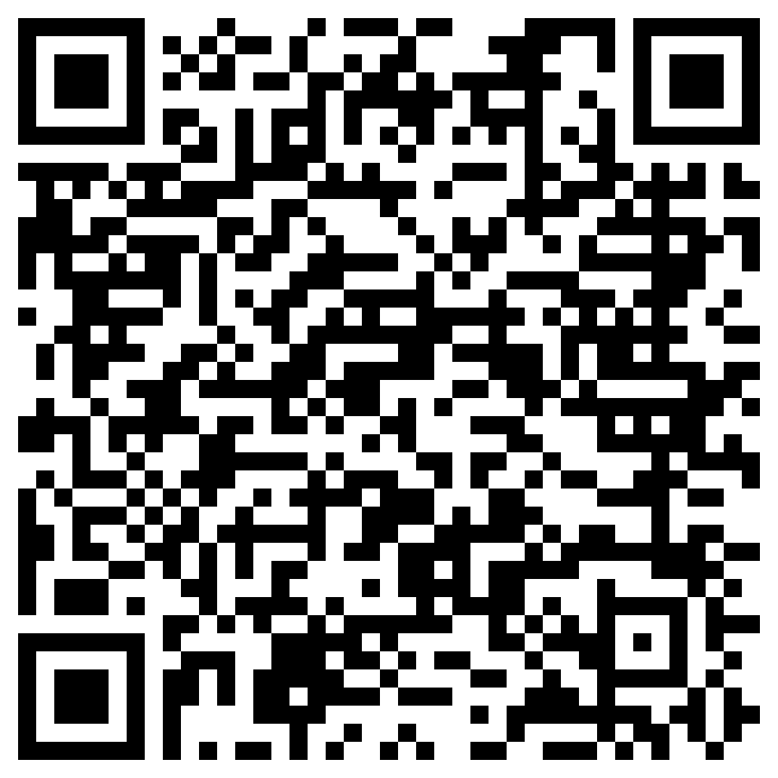
Von der PDF-Schleuder zum barrierearmen Moodle-Kurs
Die Checkliste und die Beispielkurse sind auf der Website zum Tag der Lehre 2023 verlinkt.

